Slide 1
TIẾNG VIỆT 1
Tập 2
Tuần 24
Tập viết sau bài 126, 127

Slide 2

KHỞI ĐỘNG

Slide 4

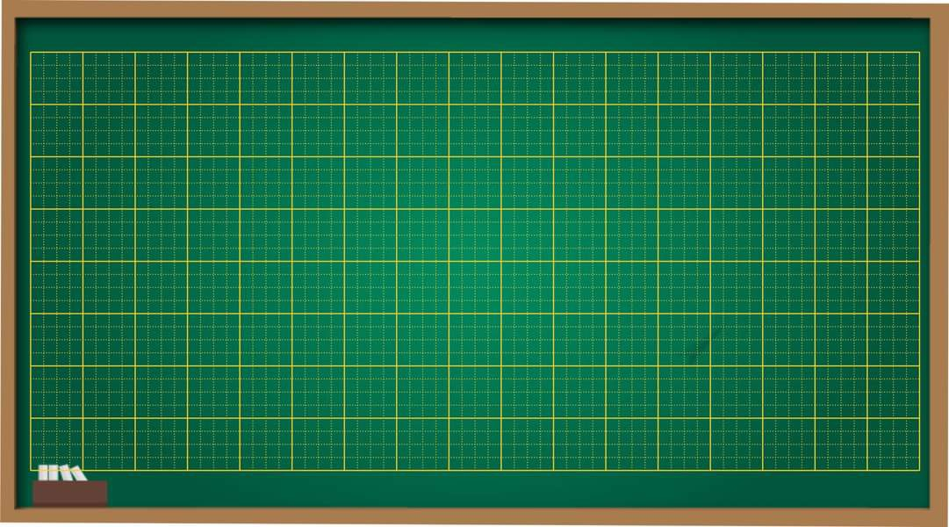
Thứ ngày tháng năm 2022
Tập viết
Tiết 49: uyn, uyt, oang, oac, màn tuyn, xe buýt,
khoang tàu, áo khoác

Slide 5

KHÁM PHÁ

Slide 6
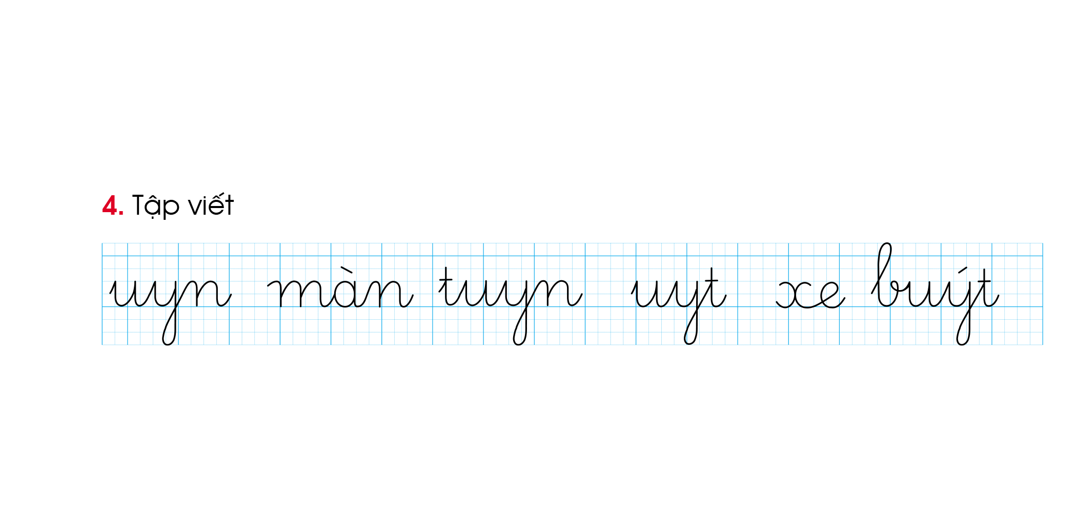
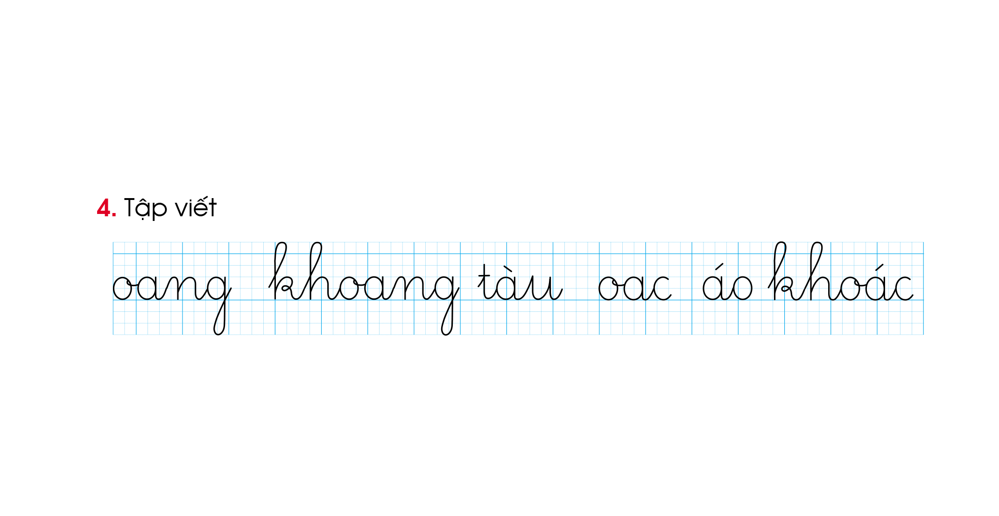
ĐỌC

Slide 7
QUAN SÁT MẪU
Em hãy nêu cách viết và độ cao các con chữ ?
Độ cao 2 li là các con chữ: a,n,u,m.
Độ cao 5 li là con chữ: y.
Độ cao 3 li là con chữ: t.

Slide 8
QUAN SÁT MẪU
Em hãy nêu cách viết và độ cao các con chữ ?
Độ cao 2 li là các con chữ: u, x, e.
Độ cao 3 li là con chữ: t.
Độ cao 5 li là con chữ: b, y.

Slide 9
QUAN SÁT MẪU
Em hãy nêu cách viết và độ cao các con chữ ?
Độ cao 2 li là các con chữ: o, a,n,u,.
Độ cao 5 li là các con chữ: g, h, k.
Độ cao 3 li là con chữ: t.

Slide 10
QUAN SÁT MẪU
Em hãy nêu cách viết và độ cao các con chữ ?
Độ cao 2 li là các con chữ: a, c, o, n.
Độ cao 5 li là các con chữ: h, k.

Slide 11
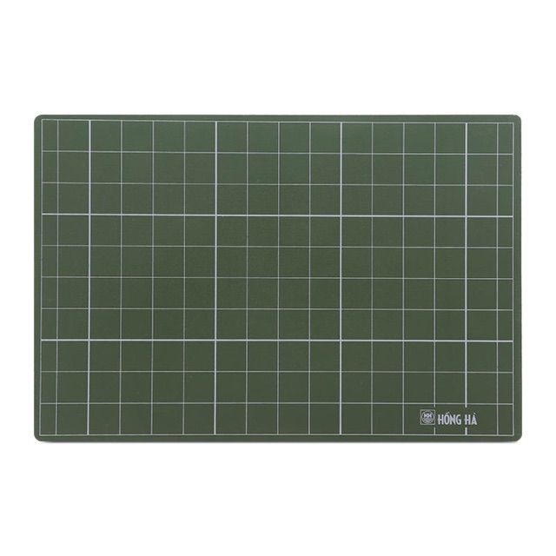
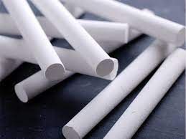
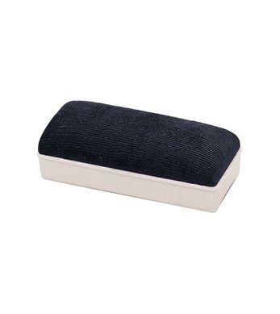
VIẾT BẢNG CON

Slide 12


Slide 13


Slide 14


Slide 15
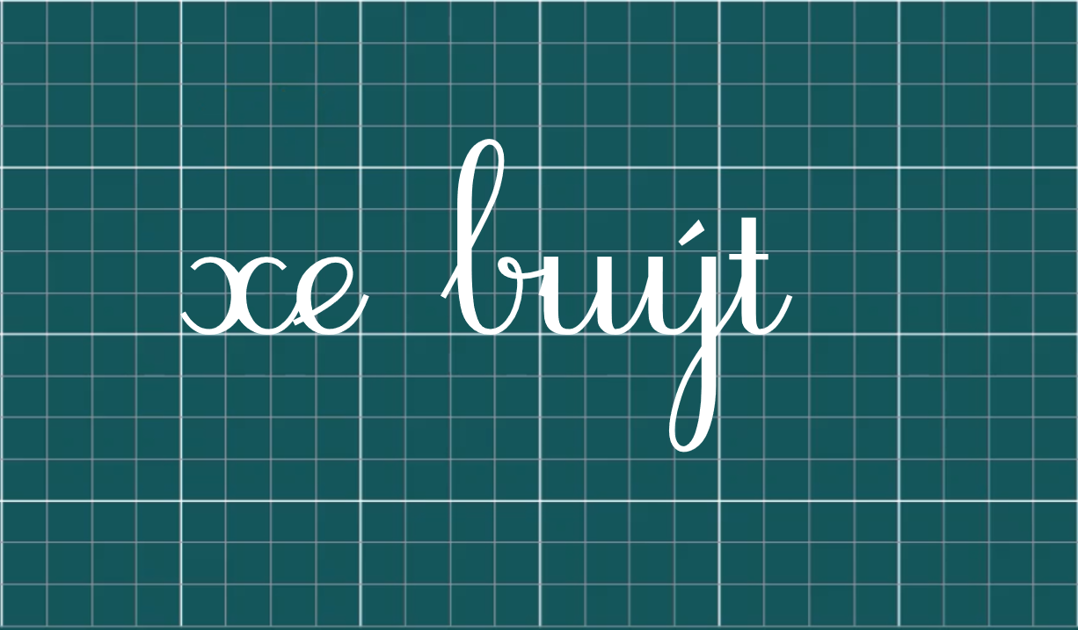

Slide 16


Slide 17


Slide 18
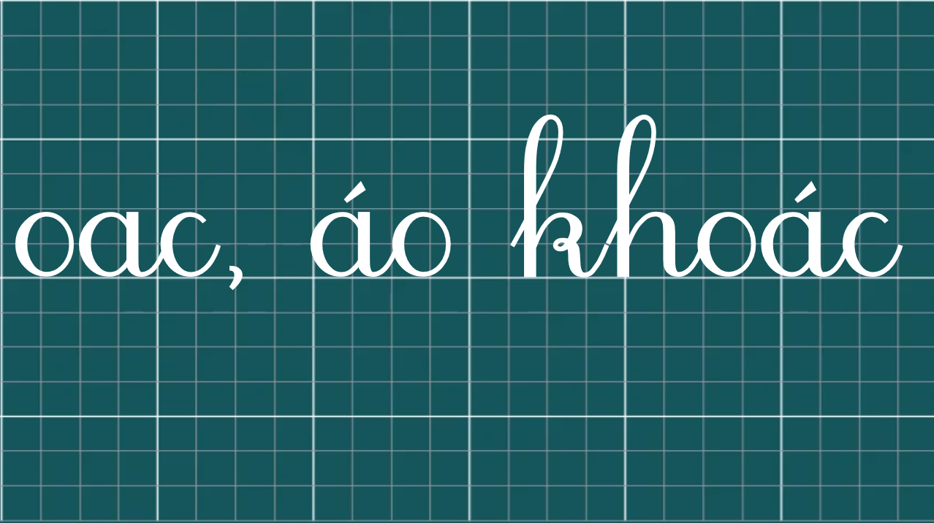

Slide 19

THƯ GIÃN

Slide 21

Học sinh thực hành viết vở

